Slide 1

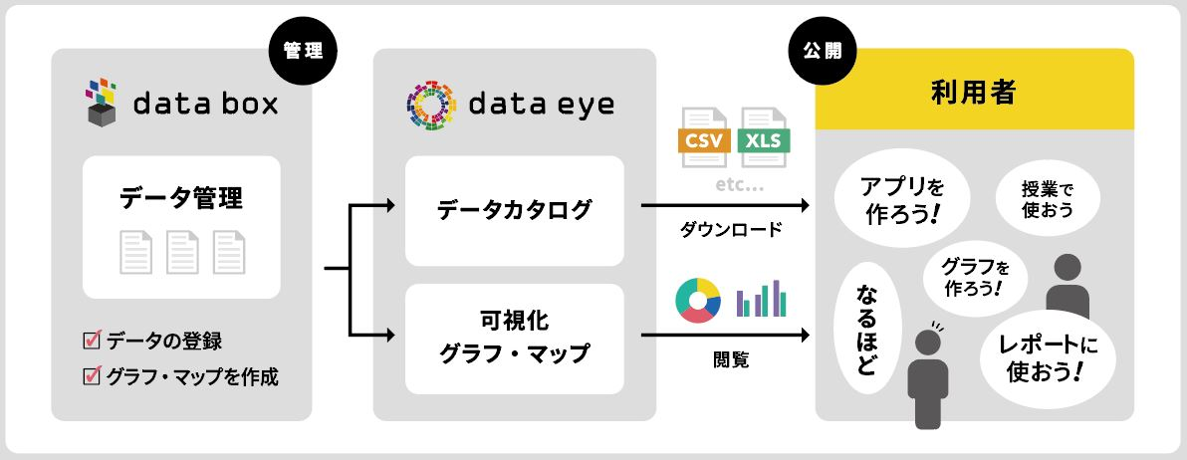
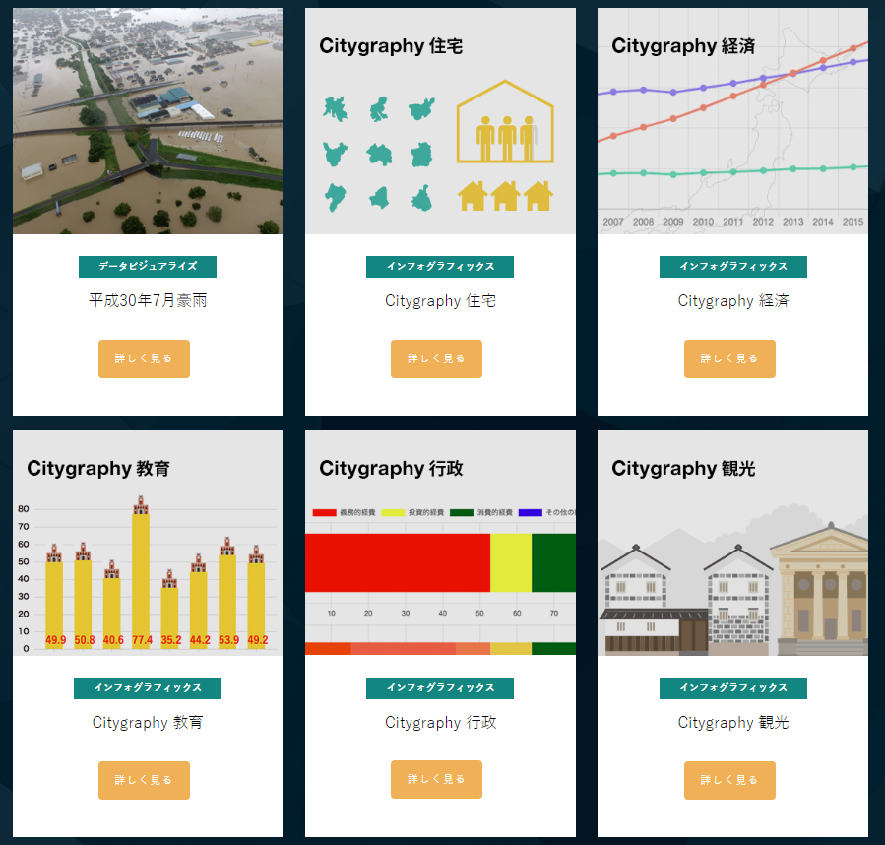

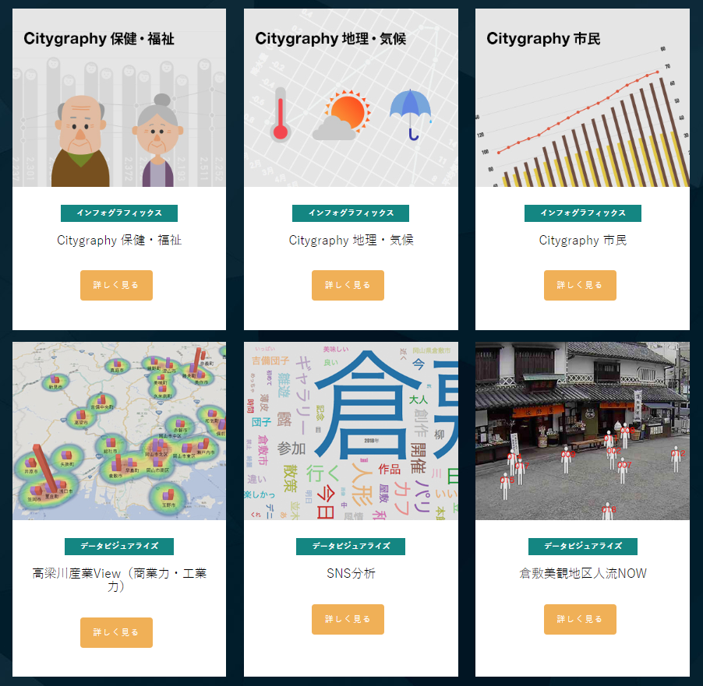


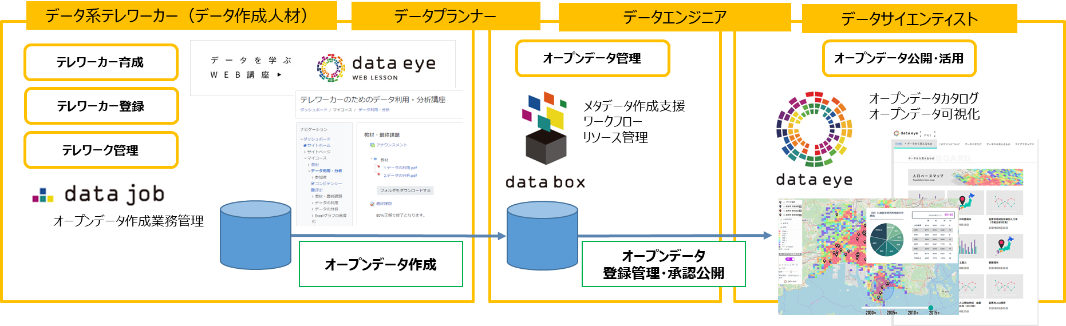
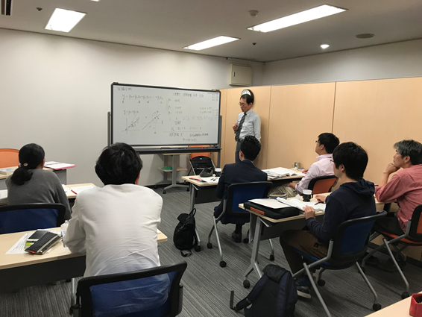
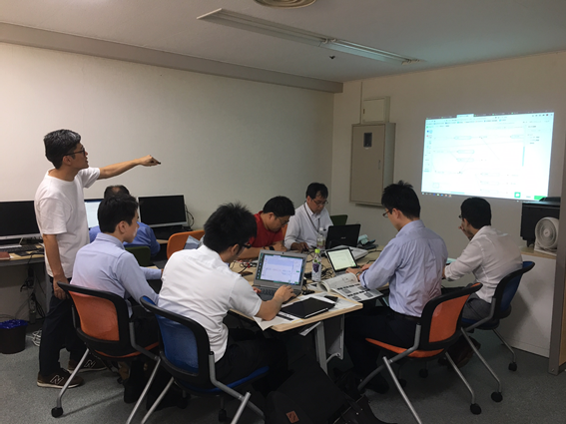
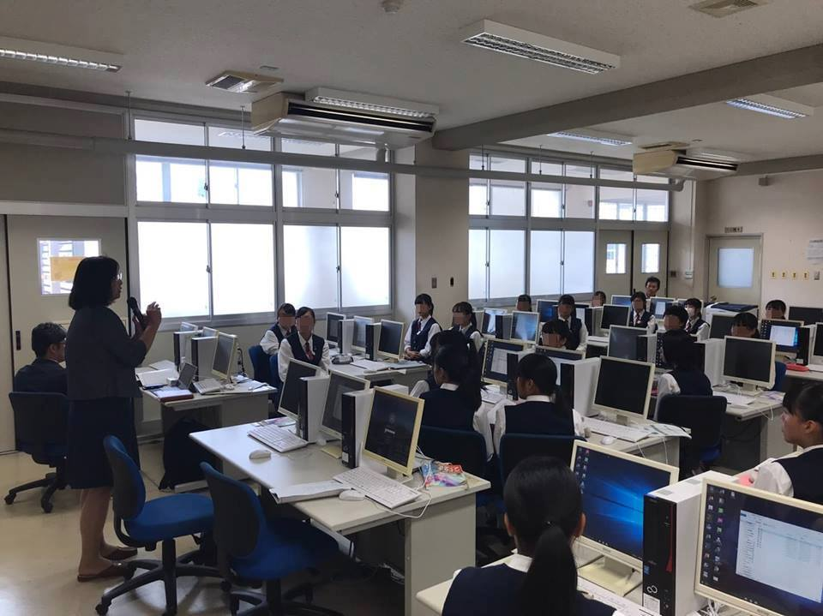

オープンデータの公開から活用へ
令和２年3月2日版
官民オープンデータ活用支援
オープンデータ
支援ツール
By 一般社団法人データクレイドル
官民オープンデータ活用推進により地域活性化を図るため、組織をつないで利用できる機能（グループ機能）や可視化機能を備えたオープンデータプラットフォームの提供、データ活用人材の育成を行っています。
■オープンデータプラットフォーム「data eye」
実施期間
2015年から
オープンデータをグラフやマップで可視化することで、地域の現状や課題の把握、解決策の議論につなげます。EBPMや住民参加の課題解決へのデータ活用を支援しています。
主な利用者
地方公共団体・企業・
団体（商工団体、教育機関、町内会など）
官民オープンデータ
活用
紹介URL
https://dataeye.jp/
https://bousai-map.datacradle.jp/
アピールポイント
テレワークで
働き方改革
★ データづくりの仕事づくり ★
データに触れる場と
発言の機会を提供
テレワーカーを育成して市民参画型の官民データ活用を推進。地名が読め、土地勘・生活実感がある地域人材が、生活の隙間時間を活用してオープンデータを作成。GISやAI用学習データ作成にもチャレンジ。
■データを活用する人づくり
データ活用ツールを体験利用できる場「データ分析サロン」を設け、データに触れる機会を提供しています。統計検定取得支援、分析ソフトやGIS（地理情報システム）ハンズオン等の技術習得とともに、アイデアソンやワークショップなどデータを「みて・考えて・議論」する機会を提供しています。

